Slide 1

2017 국정감사
국 회 의 원
(대구광역시 달성군)
추경호

Slide 2
국회의원 추경호
중장기 재정전망 전제 비교
전 제 | 국회예산정책처 (2016.8) | 기획재정부 (2015.12)
실질성장률 | 2016~2060 : 2.0% 2016~2030 : 2.9% 2030~2060 : 1.6% | 2016~2060 : 1.9% 2016~2030 : 3.1% -
인구변화 | 통계청 장래인구추계 (2011년, 중위) | 좌동
총수입 증가율 | 2016~2060 : 3.3% | 2016~2060 : 3.8%
총지출 증가율 | 2016~2060 : 4.4% | 2016~2060 : 4.4%

Slide 3
국회의원 추경호
2018~2060 수정 장기재정전망(국회예산정책처)
194%
문재인 정부
주요사업 추가
152%
기존제도 유지
GDP 대비 국가채무비율
42%p
①공무원 증원(17.4만명)
②아동수당 도입
③기초연금 인상
④최저임금 인상분 지원
39.5%

Slide 4


국회의원 추경호
주요사업 시행에 따른 생산가능인구 1인당 조세부담액
구 분 | 2016년 | 2060년 (현재가치 환산)
기존 제도 유지시 | 796만원 | 9,698만원
문재인 정부 주요사업 추가시 | 796만원 | 1억 2,873만원
12배
16배

Slide 5


국회의원 추경호
주요사업 시행에 따른 50세 시점의 조세부담액
구 분 |  | 50세 시점의 조세부담액 - 현재가치(명목가치) -
사회 초년생(27살) | 2040년 (23년 후) | 지금 자기 세금의 7배(16배) 5,329만원
고교 1학년(17살) | 2050년 (33년 후) | 지금 부모 세금의 11배(38배) 8,825만원

Slide 6
국회의원 추경호
문재인정부의 일자리 줄이는 일자리 정책
◈ 최저임금 사상 최고폭 인상(16.4%, 1,060원(시급기준))
◈ 민간기업 임금인상분 절반 이상 국민세금(재정)으로 직접 지원(3조원+a)
- 시장경제체제 국가에서 유례가 없는 정책!
◈ 경제논리는 실종되고,
정치논리와 사회정책적 논리만 작동된 대표사례
◈ 기재부 경제정책사(史)에서 가장 후회스러운 정책으로 기록될 것!

Slide 7
국회의원 추경호
2018년 최저임금 결정과정
최저임금위원회 | 문재인 정부
4. 6(목) 제1차 전원회의 | 정부출범직후, 소상공인 지원대책 마련 착수
6.29(목) 제6차 전원회의 - (최초안) 1만원(54.6%) vs 6,625원(2.4%) · · | 6. 5(월) 기재부 주관 관계부처 회의(제1차) 6.14(수) ″ (제2차) 6.28(수) “ (제3차)
7.12(수) 제10차 전원회의 - (1차 수정안) 9,570원(47.9%) vs 6,670원(3.1%) 7.15(토) 15:30~23:15 제11차 전원회의 ▷ 기재부 관계자 참석, - (3차 수정안) 8,330원(28.7%) vs 6,740원(4.2%) - (최종) 7,530원(16.4%) vs 7,300원(12.8%) | 7. 4(화) “ (제4차) 7.14(금) “ (제5차) 7.15(토) [오전] 관계부처 회의(제6차) ▷ 최저임금지원 3조원 사실상 확정 7.16(일) 10:30 경제관계장관회의 개최 ‘소상공인·영세중소기업 지원대책＇ 발표 ▷ 최저임금 지원 3조원
 | 8. 4(금) 고용부, 내년도 최저임금 고시(7,530원)

Slide 8
국회의원 추경호
최저임금 결정과정, 기획재정부 측면지원(?)
□ 경제부총리 : 경제정책 총괄 · 조정(경제컨트롤타워)
* 정부조직법 제19조제4항
① 정부(기재부), 무리한 인상과정에 견제는 않고 오히려 힘 보태!
② 기재부, 과도한 인상을 전제, 사후지원대책 마련 중심 역할

Slide 9
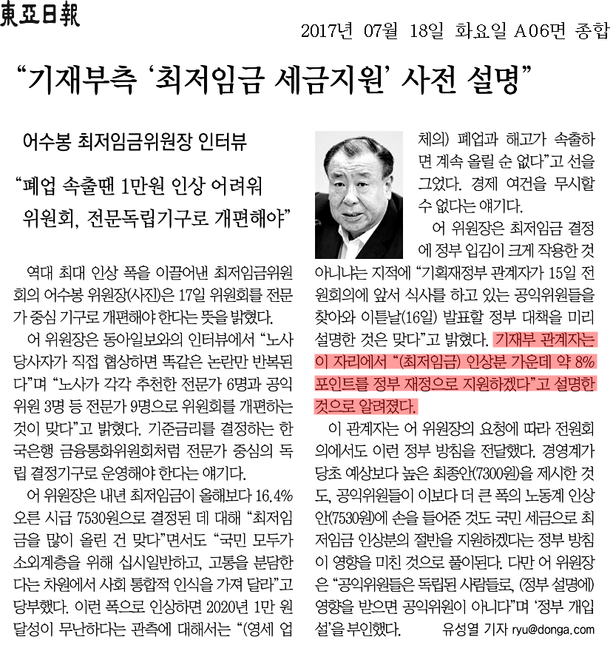

국회의원 추경호
기재부 관계자, 공익위원 대상 사전설명
기재부 관계자는 이 자리에서 “(최저임금) 인상분 가운데
약 8% 포인트를
정부 재정으로 지원하겠다”고 설명한 것으로 알려졌다.

Slide 10

국회의원 추경호
최저임금위원회 관계자 증언
▶ 기재부관계자 : 통상적인 수준을 넘어서는 부분을 정부가 지원하겠다
▶ 공익위원 측 : 그 내용을 전원회의에 가서 설명해 달라
▶ 기재부관계자 : 그것은 하기 어렵다
공익위원 A
▶ 의원실관계자 : 기재부관계자가 최저임금을 얼마나 지원해준다고
설명했습니까?
▶ 공익위원 측 : 정부가 당일 와서 다음날 발표될 대책을 설명했는데
다음날 발표된 대책에서 최저임금 인상률 상회부분을
모두 지원한다고 했으면, 7월 15일 사전설명에서
어떤 내용으로 설명했는지는 뻔한 것 아닌가요?
공익위원 B

Slide 11
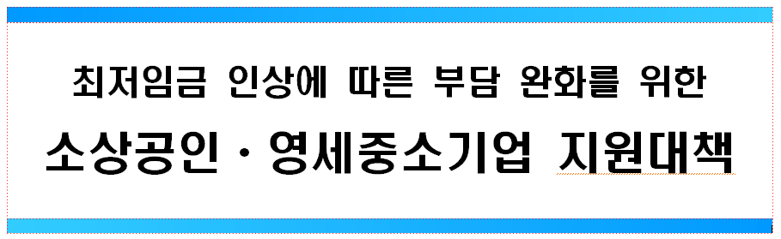
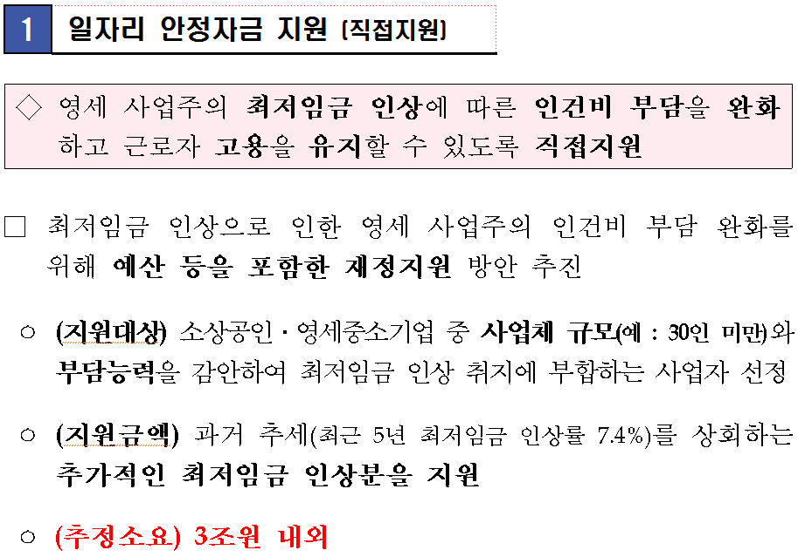
국회의원 추경호
7월 15일(토) 관계부처 회의 자료
내년 최저임금도
결정 안됐는데,
정부는
최저임금 지원사업
확정
(3조원 지원)

Slide 12
국회의원 추경호
최저임금 재정지원, 법적 문제 심각!
□ 예타 생략, 국회동의없이 사실상 정부지급보증 등 법위반 소지
① 무리한 예비타당성 면제 강행
ㅇ 정부측 : 긴급한 경제 · 사회적 상황 고려 면제
ㅇ 반 박 : 불 내고 불끄는 꼴
- 정부가 무리한 임금인상으로 엄청난 후폭풍을 자초해 놓고
(불 질러놓고)
- 영세소상공인 등 큰 피해 우려돼 대책이 시급해서 예타면제?
(불끈다?)

Slide 13
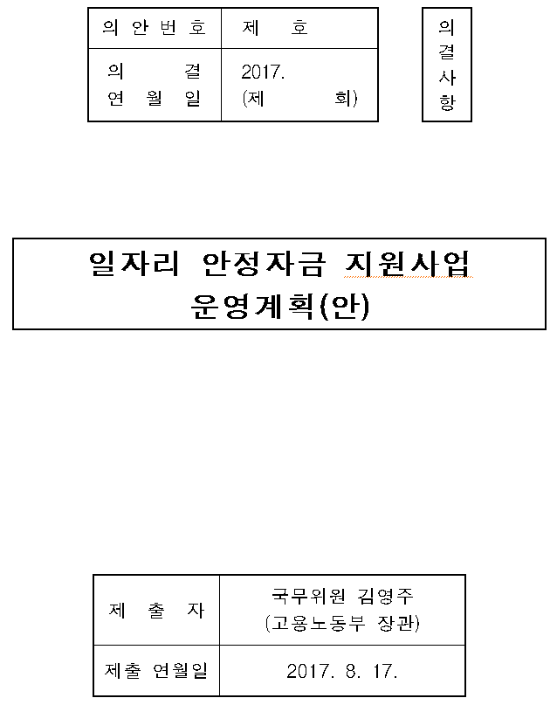
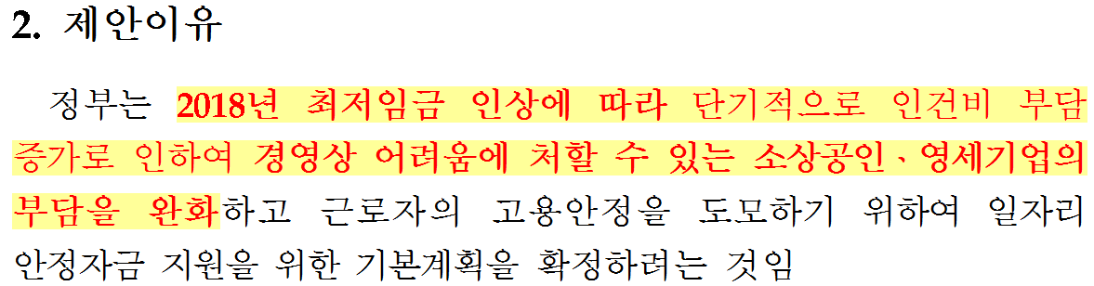
국회의원 추경호
최저임금 지원사업 예타면제 국무회의 의결(8.21)
국무회의 상정 안건

Slide 14
국회의원 추경호
최저임금 재정지원, 법적 문제 심각!
② 국회 동의없는 지급보증 막가파식 강행
◇ 최저임금 지원위한 일자리 안정자금(직접지원) 3조원,
국회 제출(9월 1일)
◇ 정부 : 예산편성권 / 국회 : 예산심의권 보유(삭감 가능)
◇ 국회에서 예산 삭감시, 최저임금 재심의 가능? ▶ 불가능!
* 최저임금법 제8조제3항 : 최저임금위 심의제출 후 20일 이내에만 재심의 요청가능
▷ 사실상 국회동의없이 정부가 지급보증한 꼴
▷ 결국 무리한 정책결정 해놓고, 정치권 볼모로 혈세투입 압박!

Slide 15
국회의원 추경호
최저임금 재정지원, 5년간 최대 28조원 든다!
◈ 최저임금 인상 시나리오(2020년 1만원, 대통령 공약)
- 18년 7,530원, 19년 8,765원, 20년 10,000원, 21년 10,742원, 22년 11,539원
◈ 월 지원단가 산정
① 최저임금 100~120% 사업장
: (과거추세 상회 최저임금 지원분 + 사회보험료 1만원) * 12개월
* 지원대상(300만명의 46.7%) * 신청률(95%)
② 최저임금 100% 이하 사업장
: (과거추세 상회 최저임금 지원분 + 사회보험료 1만원) * 53.8%(근로시간 감소)
* 12개월 * 지원대상(300만명의 53.3%) * 신청률(65%)
구 분 | 2018 | 2019 | 2020 | 2021 | 2022 | 5년간
연간 소요액 | 3.0 | 5.6 | 6.7 | 6.7 | 6.7 | 28.7
(전년대비 증감) |  | (+2.6) | (+1.1) | - | -

Slide 16
국회의원 추경호
각본에 따라 움직인 최저임금 결정과정(1)
문재인 당시 후보, 최저임금 1만원 인상 공약발표
2017.5.1.
국정기획위, 최저임금 1만원 공약 본격추진 발표
2017.6.5.
일자리위, 최저임금 관련업계 동향 조사 착수
2017.6.8.
국정기획위 중기중앙회 방문
2017.6.8.
*주요발언

Slide 17

국회의원 추경호
국정기획위 관계자 주요발언
“이 자리에서 나온 얘기는 실망스럽다”
“문재인 정부는 과거 어느 정부보다 중소기업에 관심을 기울이는 정부가 되고자 하는데 기업들도 비합리적인 부분을 개선하는 쪽을 생각해봐야 한다
김연명
사회분과위원장
오태규 자문위원
“마치 경총처럼 얘기하니 당황스럽다”

Slide 18
국회의원 추경호
각본에 따라 움직인 최저임금 결정과정(2)
일자리위 이용섭 부위원장 “최저임금 인상 반드시 추진”
2017.7.10
국정기획위, 최저임금 인상 등 100대과제 대통령 보고
2017.7.13
최저임금회의, 기재부 관계자 참석해 16일대책 사전공유
2017.7.15
2018 최저임금 7,530원으로 결정
2017.7.16.

Slide 19
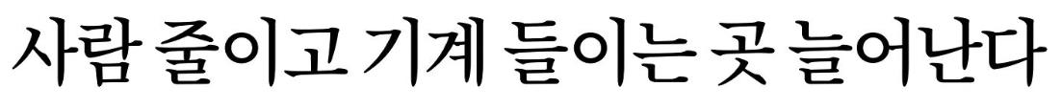


국회의원 추경호
급격한 최저임금 인상에 따른 현장의 실상

Slide 20
국회의원 추경호
경제부총리 패싱, 기재부 패싱(?)
◈ 탈원전 패싱 : 원전 및 관련산업 일자리 감소, 원전수출 문제
◈ 증세 패싱 : 법인세/소득세 인상, 보유세(?)
◈ 최저임금 인상 패싱 : 영세 소상공인 부담 과중
◈ 부동산정책 패싱 : BH 김수현 사회정책수석 주도
◈ 조세제정개혁특위 설치 패싱 : 기재부가 주도하는 것 맞나?
◈ 혁신성장 · 4차산업혁명 패싱 : 4차산업혁명위원회 기재부 배제

Slide 21
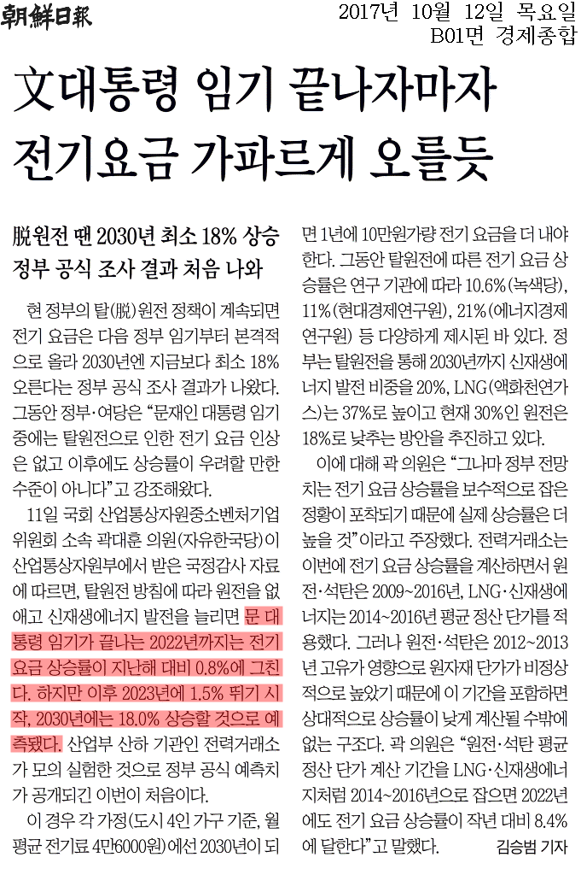
국회의원 추경호
문 대통령 임기 끝나자마자 전기요금 인상
문 대통령 임기가 끝나는 2022년까지는 전기요금 상승률이 지난해 대비 0.8%에 그친다.
하지만 이후 2023년에 1.5% 뛰기 시작, 2030년에는 18.0% 상승할 것으로 예측됐다”

Slide 22
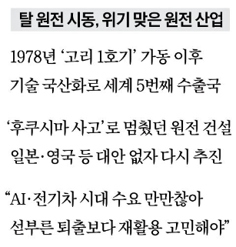

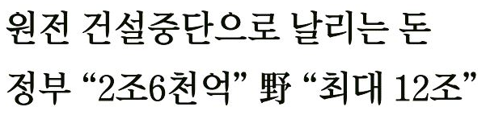


국회의원 추경호
탈원전이 몰고 올 위기

Slide 23
국회의원 추경호
문재인정부 혁신성장 실체가 모호 (1/2)
□ 소득주도성장(소득분배중시) 비판 고조 → 혁신성장 강조!
□ 소득주도성장(수요) – 혁신성장(공급) 쌍두마차? 중심은?
▷ 한쪽은 좌(분배)로, 한쪽은 우(성장)로, 제대로 달리겠나?
□ 前 정부 혁신(창조)경제와 무엇이 다른가?
□ 혁신성장 주도 부처, 기재부 맞나?
* 기재부장관, 4차산업혁명위원회 위원도 아냐!

Slide 24
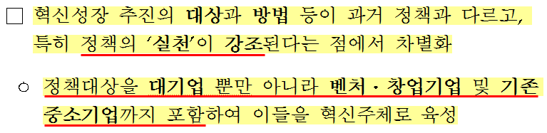
국회의원 추경호
혁신성장과 과거정부 창조경제(혁신경제)의 차이(기재부)
기재부 답변

Slide 25
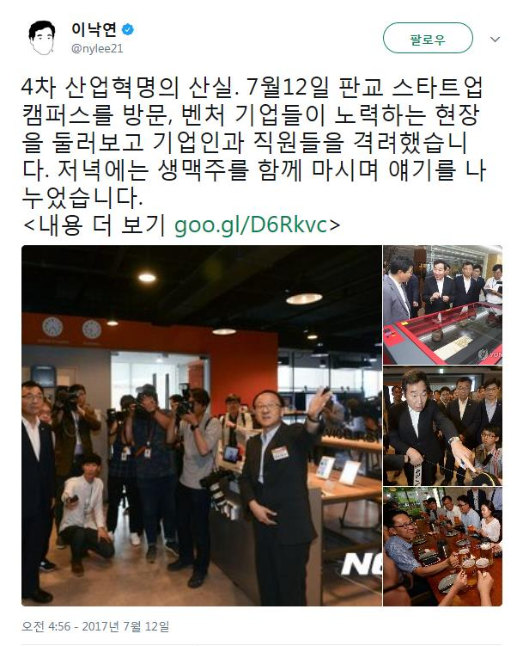
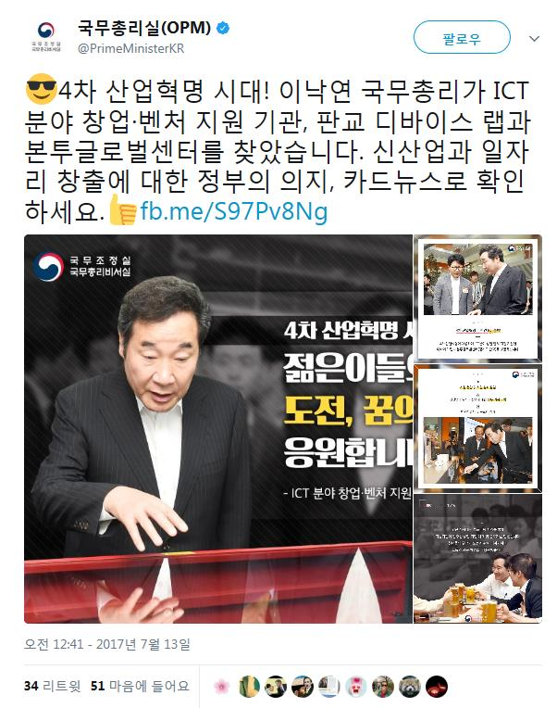
국회의원 추경호
이낙연 국무총리, 판교스타트업캠퍼스 방문

Slide 26
국회의원 추경호
혁신성장과 창조경제
혁신성장?
경제·사회의 생산성·효율성높여 전체 파이 키우고
일자리·성장·소득을 확대
창조경제?
창의성·과학기술 바탕으로 새로운 가치를 만들어내는 패러다임이며 세계경제의 구조적 전환기에 우리
경제가 살아남기 위한 생존전략
- 혁신중심 산업생태계 구축
- 혁신성장·공유 위한 거점 마련
- 연결 막는 규제 전면개선
- 혁신자본·안전망 제공
* 4대 혁신기반
- 창의기반 창조경제 생태계 조성
- 창조경제혁신센터/창조경제타운
- 판교창조경제밸리
- 신산업, 신시장 진출 규제개선
- 창조금융 제공

Slide 27
국회의원 추경호
문재인정부 혁신성장 실체가 모호 (2/2)
□ 혁신성장 하려면, 경제당국자 철학/DNA가 바뀌어야!
▷ 정부/공공부문 중심 → 민간중심, 시장중심
▷ 기업 발목 잡는 규제 다수 → 규제타파, 규제개혁
▷ 경직적 노동시장, 강성노조, → 노동개혁, 유연성 제고
양대 노동지침 폐기, 비정규직 제로
▷ 인기영합, 한계기업 지속 → 힘들지만 기업구조조정,
경제구조개혁(노동, 금융, 교육, 공공 등)

Slide 28
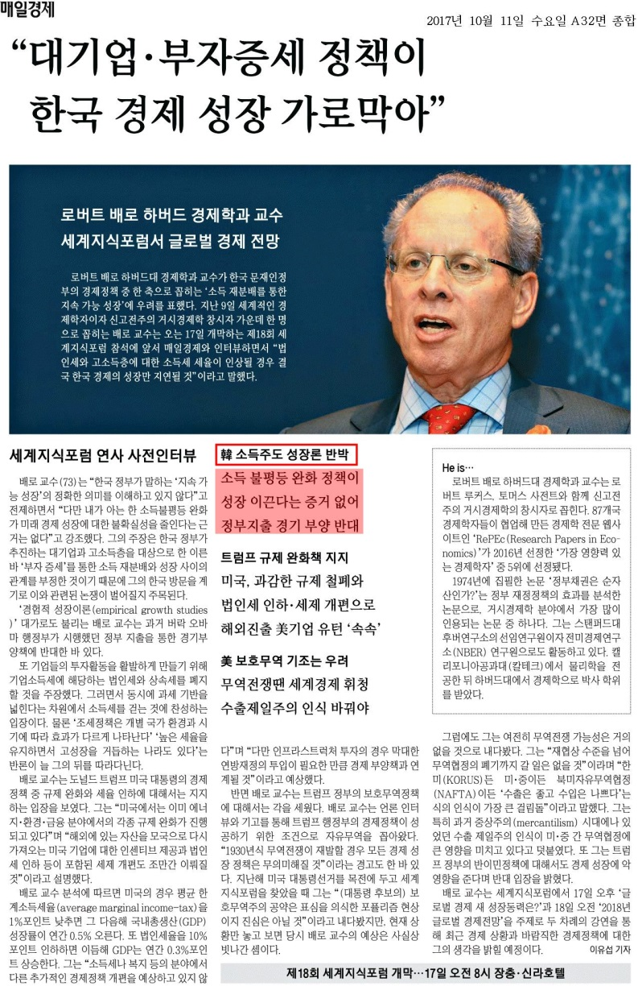
국회의원 추경호
로버트 배로 교수, 소득주도 성장론 반박
<로버트 배로 / 하버드 경제학과 교수>
* 세계지식포럼 참석 (10.11일)
韓 소득주도 성장론 반박
소득불평등 완화정책이
성장 이끈다는 증거 없어
정부지출 경기부양 반대

Slide 29
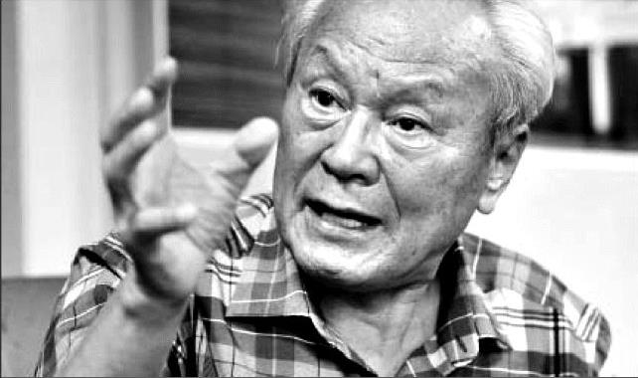
국회의원 추경호
박 승 前 한국은행 총재 인터뷰
“기업 생산성 높이는 혁신성장엔
노동개혁과 규제개혁이 꼭 필요...
진보 정부가 노조와 딜 나서야”
출처: 조선일보

Slide 30

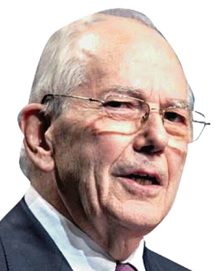

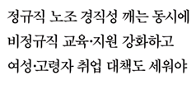
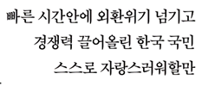


국회의원 추경호
미셸 캉드쉬 前 IMF 총재 인터뷰
출처: 한국경제

